Slide 1
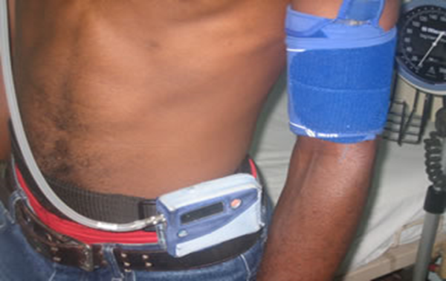
Apport de la mesure ambulatoire de la pression artérielle dans la prise en charge de l’hypertendu en cardiologie du CHUYO
LE BENON/KABORE, A THIAM/TALL, L KAGAMBEGA/ZIO, NV YAMEOGO, J KOLOGO, GRC MILLOGO, P ZABSONRE

Slide 2
PLAN
INTRODUCTION
OBJECTIFS
METHODOLOGIE
RESULTATS
CONCLUSION

Slide 3
INTRODUCTION

Slide 4
INTRODUCTION (1/2)
L’hypertension artérielle (HTA) = défi sanitaire au plan mondial
HTA: 03/10 soit 1,8 milliards de personnes dans le monde et 17,9 millions de décès par an .
Au BF: Enquête STEPS de 2018: 24,8% milieu urbain
Journée mondiale de l’HTA 2021/SOCARB: Prévalence 34,3 % [33 ; 36] soit environ 1/3 de la population dépistée.

Slide 5
INTRODUCTION (2/2)
Dans un tel contexte : actions urgentes +++ Dépistage et PEC adéquats (ESC 2018 recommande les mesures hors milieu médical AMT et MAPA).
Afrique : études intérêt de la MAPA
BF : peu ou pas de travaux
C’est ce qui a motivé cette étude dont l’OG était de décrire l’apport de la MAPA dans la PEC des hypertendus en consultation externe de Cardiologie.

Slide 6
OBJECTIFS

Slide 7
OBJECTIFS
OBJECTIFS SPECIFIQUES
1- Déterminer les caractéristiques épidémiologiques des patients
2- Décrire les caractéristiques à la MAPA des patients
3- Evaluer le niveau de contrôle tensionnel après MAPA
4- Déterminer les facteurs de mauvais contrôle tensionnel
5- Préciser les différentes modifications thérapeutiques suscitées par les données de la MAPA

Slide 8
METHODOLOGIE

Slide 9
METHODOLOGIE (1/4)
Type et Période: Il s’est agi d’une étude transversale de 10 mois: du 1er Aout 2014 au 30 juin 2015
Cadre : CHU-YO ; Service de cardiologie
Population d’étude : Notre étude a porté sur les adultes hypertendus en consultation de cardiologie du CHU-YO.

Slide 10
METHODOLOGIE (2/4)
Inclusion
Patients chez qui une MAPA a été indiquée pour évaluation thérapeutique avec caractéristiques:
un âge ≥ 18 ans, HTA ≥ 6 mois et traitement en cours et ECG en rythme sinusal
Non inclusion
Patients ayant bénéficié d’une MAPA durant la période d’étude: pour dépistage HTA ou ramenant moins de 50 mesures valides

Slide 11
METHODOLOGIE (3/4)
Matériel d’étude
Moniteur employé: seul moniteur de marque "MICROLIFE WATCH BP 03" = un appareil validé par les instances internationales
Protocole de mise en place+++

Slide 12
METHODOLOGIE (4/4)
Analyse des données
Données recueillies/questionnaire élaboré
Analyse des données/module Epi-info 3.5.1 et SPSS Version 17.0
- Test du chi-carré utilisé pour comparer les variables et un seuil de significativité p < 0,05

Slide 13
RESULTATS

Slide 14
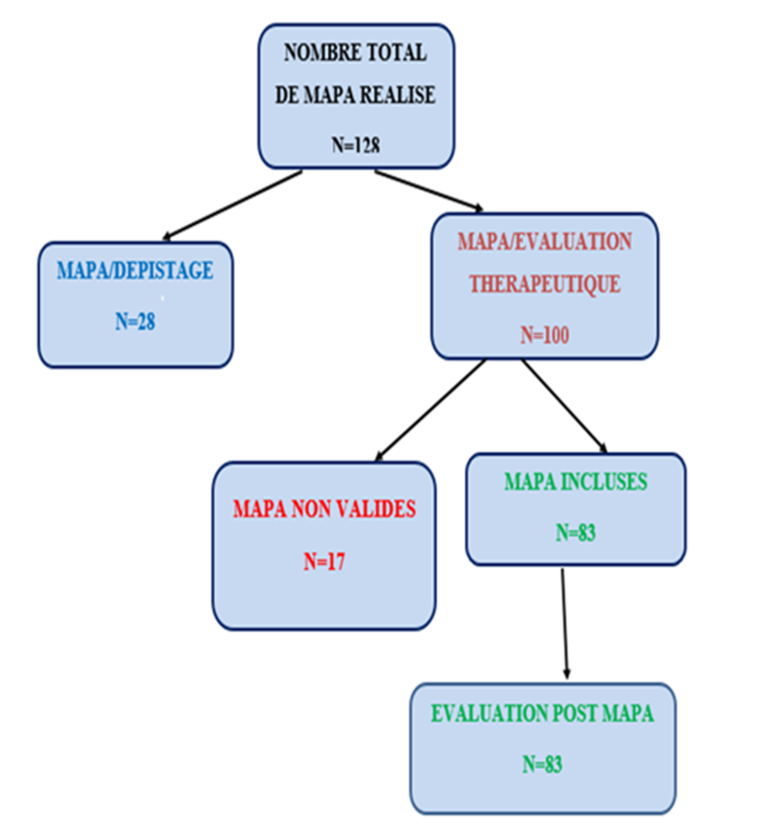
Diagramme des patients

Slide 15
RESULTATS (1/7)
1. Caractéristiques épidémiologiques des patients
Age et sexe
- Age moyen: 52,32 ± 11,72 ans (24 et 77)
Sexe féminin: 65,1% de la population
Sex-ratio était de 0,53

Slide 16
RESULTATS(2/7)
2. Profil des patients à la MAPA
Données physiologiques: 31 % de « dip nocturne »
Variabilité tensionnelle importante et «Surge matinal » ou remontée matinale: plus de 2/3 hypertendus non contrôlés

Slide 17
RESULTATS(3/7)
2. Profil des patients à la MAPA
Effet blouse blanche « surajouté » : 21,7 % versus 65 % au cabinet
Excès de contrôle: 12% des cas
hypotension artérielle: 19,3% des cas
Résistance au traitement: 23% versus 36 %
RCV évalué par la pression pulsée: 22 % des cas : PP ≥ 60 mmHg

Slide 18
RESULTATS (4/7)
3. Taux de concordance: 0,58 ( p = 0,10)
Sur 65 patients non contrôlés au cabinet, 36 patients l’étaient en MAPA.
DONNEES CLINIQUES | DONNEES MAPA
 | Non Contrôlé | Contrôlé | Total
Non Contrôlé | 36 | 29 | 65
Contrôlé | 6 | 12 | 18
Total | 42 | 41 | 83

Slide 19
RESULTATS (5/7)
4. Facteurs de mauvais contrôle tensionnel
FACTEURS | ANALYSE
 | UNIVARIEE | MULTIVARIEE
Sexe masculin | p = 0,021 | p = 0,011
Inobservance thérapeutique | p = 0,02
Variabilité tensionnelle importante | p = 0,00 | p = 0,035
Surge matinal | p = 0,013
Pression pulsée ≥ 60 mmHg | p = 0,00 | p = 0,010

Slide 20
RESULTATS (6/7)
5. Escalade thérapeutique après MAPA
Renforcement des MHD: 41% des cas
Augmentation du nombre de classes anti-HTA : 23%
Recommandations: association fixes d’emblée

Slide 21
RESULTATS (7/7)
5. Escalade thérapeutique après MAPA
Nécessité anxiolytiques/somnifères :11% des cas
Réduction doses et nombre de classes: 7 % des cas
Modification des horaires de prises: 2,4 % des cas
changement de classes :3,6 % des cas
Objectifs après enregistrement
évaluation clinique post-MAPA 22 67% des cas

Slide 22
COMMENTAIRE (1/8)
Limites et biais de l’étude
Notre étude a connu des limites parmi lesquelles nous pouvons noter :
La précarité des moyens techniques. En effet nous disposions d’un seul appareil. Ce qui a eu pour conséquence :
- la limitation des patients inclus
- l’absence de réalisation de MAPA de contrôle

Slide 23
COMMENTAIRE (2/8)
1. Profil des patients à la MAPA
La MAPA véritable outil de sélection des patients
«Dip nocturne» faible 31%: Constat séries+++ intérêt de l’évaluation des périodes de sommeil chez tout hypertendu
Variabilité TA importante
«Surge matinal »
Importance décrite par +++séries car permettant d’évaluer la charge pressive réelle.

Slide 24
COMMENTAIRE(3/8)
1. Profil des patients à la MAPA
HTA BB: 21,7 % versus 65 % au cabinet: féminin?
Sélection profil indispensable car incidence sur la PEC
Excès de contrôle et hypoTA 19,3% cas: ces excès
étant souvent asymptomatiques au cabinet. Il leur faut donc une évaluation afin d’adapter la PEC.

Slide 25
COMMENTAIRE(4/8)
1. Profil des patients à la MAPA
Résistance au traitement: 23% versus 36 %
L’excès de sélection de ce profil au cabinet rend compte des excès de traitement.
RCV évalué par la pression pulsée: 22 % des cas : PP ≥ 60 mmHg. Intérêt surtout pour le patient diabétique

Slide 26
COMMENTAIRE (5/8)
2. Taux de concordance Cabinet/MAPA: 0,58 (p = 0,10)
MAPA: mieux cerner le niveau réel de la PA et écarter la « réaction d’alerte ».
p non significatif suggérant que ces 2 méthodes soient de puissance différente mais complémentaires

Slide 27
COMMENTAIRE (6/8)
3. Facteurs de mauvais contrôle tensionnel
Sexe masculin: facteur de mauvais contrôle TA dans notre contexte: dédramatisation de la maladie?
Inobservance thérapeutique/précarité économique: caractéristique de nos séries noires africaines.

Slide 28
COMMENTAIRE (7/8)
3. Facteurs de mauvais contrôle tensionnel
Variabilité TA importante = corrélée à l’AOC et complications = facteur prédictif indépendant de mortalité CV (Etude japonaise Ohasama)
«Surge matinal»: corrélé survenue AVC et IDM et doit être scrupuleusement recherché afin d’en assurer une bonne couverture anti hypertensive.

Slide 29
COMMENTAIRE (8/8)
4. Niveau de contrôle
évaluation clinique post-MAPA 22 67% des cas
Reflète l’importance des modifications et leur impact sur le suivi de l’hypertendu.

Slide 30
CONCLUSION

Slide 31
CONCLUSION
-Bienfaits MAPA exaltés par de +++ sociétés savantes
- Nous avons donc initié ce travail dans le même but
- Cette étude met en évidence la nécessité incontournable de cet outil dans la pec des hypertendus notre contexte et pose par ailleurs la problématique de son coût de réalisation élevé.

Slide 32
MERCI DE VOTRE ATTENTION

